Slide 1


















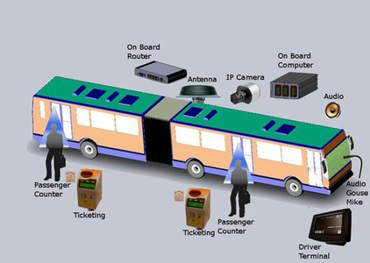










Comune di Palermo
Ufficio Innovazione

Slide 2




l’innovazione
che trasforma Palermo
https://www.comune.palermo.it/
arch. E. Di Gristina

Slide 3



il Comune digitale al servizio
del cittadino: vision
obiettivo del Comune è la telematizzazione dei rapporti con tutte le tipologie di utenti con questa vision:
servizi online a disposizione di cittadini ed imprese
comunicazione individuale per avvio e gestione di ogni procedimento amministrativo
canale aperto di comunicazione facile da utilizzare
accesso possibile su multipiattaforma e “mobile first”

Slide 4
Il cittadino digitale
Sistema Italia Digitale: obiettivi
Processo di Semplificazione
Agenda Digitale
Italia Login
semplificazione
digitale
Italia
login

Slide 5


Il cittadino digitale: SPID
La cittadinanza digitale si fonda in primo luogo sulla identità e sul diritto di accesso digitale. il Comune si era dotato di un suo sistema di identità digitale, che verrà progressivamente sostituito nel 2017 con l’adesione a SPID.
Dal punto di vista tecnico, tutte le attività necessarie per l'implementazione delle specifiche fornite da AgID sono state definite, e le librerie software prodotte in tale fase sono state integrate nel contesto dei portale dei servizi online.
Per la effettiva attivazione dei servizi sono in cantiere due linee di intervento:
adesione al sistema SPID
politiche di riassetto delle oltre 70.000 registrazioni esistenti

Slide 6
il Comune di Palermo e AgID
Il 10 luglio 2017 è stata stipulata la convenzione tra l’Agenzia per l’Italia Digitale “AgID” ed il Comune di Palermo:
1. La convenzione disciplina il rapporto fra AgID e il Comune di Palermo nell’ambito del Sistema pubblico di identità digitali (SPID) per l’espletamento da parte dell’Amministrazione di tutte le attività necessarie per l’adesione a SPID.
2. Sottoscrivendo il presente atto, l’Amministrazione si è impegnata a rispettare la normativa vigente che disciplina lo SPID nonché le regole e i relativi aggiornamenti emanati da AgID.
3. la stipula della presente Convenzione, AgID consente l'iscrizione dell’Amministrazione nell’apposito registro di cui all’art.1, comma 1, lett. s) del DPCM.
Il Comune di Palermo ha nominato come proprio referente tecnico SISPI S.p.A.

Slide 7
Il cittadino digitale: SPID cos’è?
Lo SPID (Sistema pubblico d’Identità Digitale) è la soluzione che permette di accedere ai servizi online della pubblica amministrazione con un unico nome utente e un’unica password da qualsiasi dispositivo: computer, tablet e smartphone.

Slide 8
Il cittadino digitale: SPID perché?
Lo SPID nasce per semplificare il rapporto tra cittadini e pubblica amministrazione. SPID permette di avere le credenziali di identificazione online del cittadino attraverso cui è possibile utilizzare in sicurezza i servizi pubblici online.

Slide 9
Il cittadino digitale: SPID vantaggi
Lo SPID permette di accedere ai servizi online della pubblica amministrazione in maniera semplice, veloce e sicura. L’identità digitale unica permette di accedere - da qualsiasi luogo e con qualsiasi dispositivo - a tutti i servizi pubblici online, come prenotazioni sanitarie, iscrizioni scolastiche, accesso alla rete wi-fi pubblica.
Il sistema SPID inoltre assicura la piena protezione dei dati personali, in quanto non permette alcun tipo di profilazione dei dati stessi.

Slide 10





Servizi con accesso SPID a Palermo
A partire dal mese di settembre 2017 da SISPI per il Comune di Palermo saranno progressivamente attivati i servizi di identificazione SPID, a partire dai seguenti servizi al cittadino:
certificazione anagrafica;
dichiarazione imposta di soggiorno.

Slide 11





Il cittadino digitale: ANPR e CIE
Altri elementi costitutivi della cittadinanza digitale sono i servizi anagrafici e gli strumenti di identificazione.
Il Comune di Palermo ha avviato l’adesione all’ANPR, il cui cronoprogramma prevede il completamento delle attività di migrazione a marzo 2018;
È stato richiesto il ripopolamento INA, al fine di consentire l'inserimento del Comune di Palermo nel prossimo piano di dispiegamento per l'avvio del graduale rilascio della CIE.

Slide 12
Sistema Italia Digitale: SPID - Identità Digitale
Documento Digitale Unificato = CIE + TS + CNS
Domicilio Digitale:
indirizzo digitale (es.: posta elettronica certificata PEC) per facilitare la comunicazione tra pubblica amministrazione e cittadini
Nell’Anagrafe sarà inserito anche il Domicilio Digitale che il cittadino può anche scegliere come canale esclusivo di comunicazione con la PA.
Insieme all’Anagrafe Nazionale della Popolazione Residente (ANPR) costituisce elemento portante del Processo di Semplificazione e di tutti i processi innovativi conseguenti.
CIE carta di identità elettronica, TS tessera sanitaria (digitale) CNS carta nazionale dei servizi

Slide 13


PON METRO Città di Palermo 2014-2020
Il processo di digitalizzazione dei servizi
il processo Digital First: realizzazione della Cittadinanza Digitale
attivazione di Portali e soluzioni standard per servizi a cittadini e imprese
attivazione di Siti opportunamente normati come definito da Italia Login
ridefinizione e semplificazione processi amministrativi
definizione Modello Organizzativo

Slide 14

il Comune digitale al servizio
del cittadino: PAGOPA
La digitalizzazione dei servizi è l’occasione sia per rendere disponibili on line i servizi offerti dal Comune, sia per rivederli e crearne di nuovi.
Elemento fondamentale abilitante a ciò, per avere servizi effettivamente «end to end» è avere la possibilità di pagare on line.
A dicembre 2016, a seguito di conclusione dell’iter amministrativo e tecnico di adesione e di rilascio dell’autorizzazione all’esercizio da parte dell’Agenzia per l’Italia Digitale, il Comune di Palermo ha completato l’attivazione del nodo dei pagamenti, ed è stato effettuato il primo pagamento sul sistema di produzione del nodo di Palermo, riscontrato dalla tesoreria del Comune di Palermo. È stata resa disponibile la possibilità di pagare le sanzioni anticipate relative alle violazioni del Codice della strada e la TARI, a cui seguiranno l’imposta di soggiorno e le tasse scolastiche comunali.
È stata inoltre avviata (come attività pilota), con il Comune di Furnari (ME), l’adesione e l’utilizzo del NODO dei Pagamenti del Comune di Palermo (SIMPATEL), possibilità che verrà progressivamente estesa, in particolare a tutti i comuni dell’area metropolitana

Slide 15
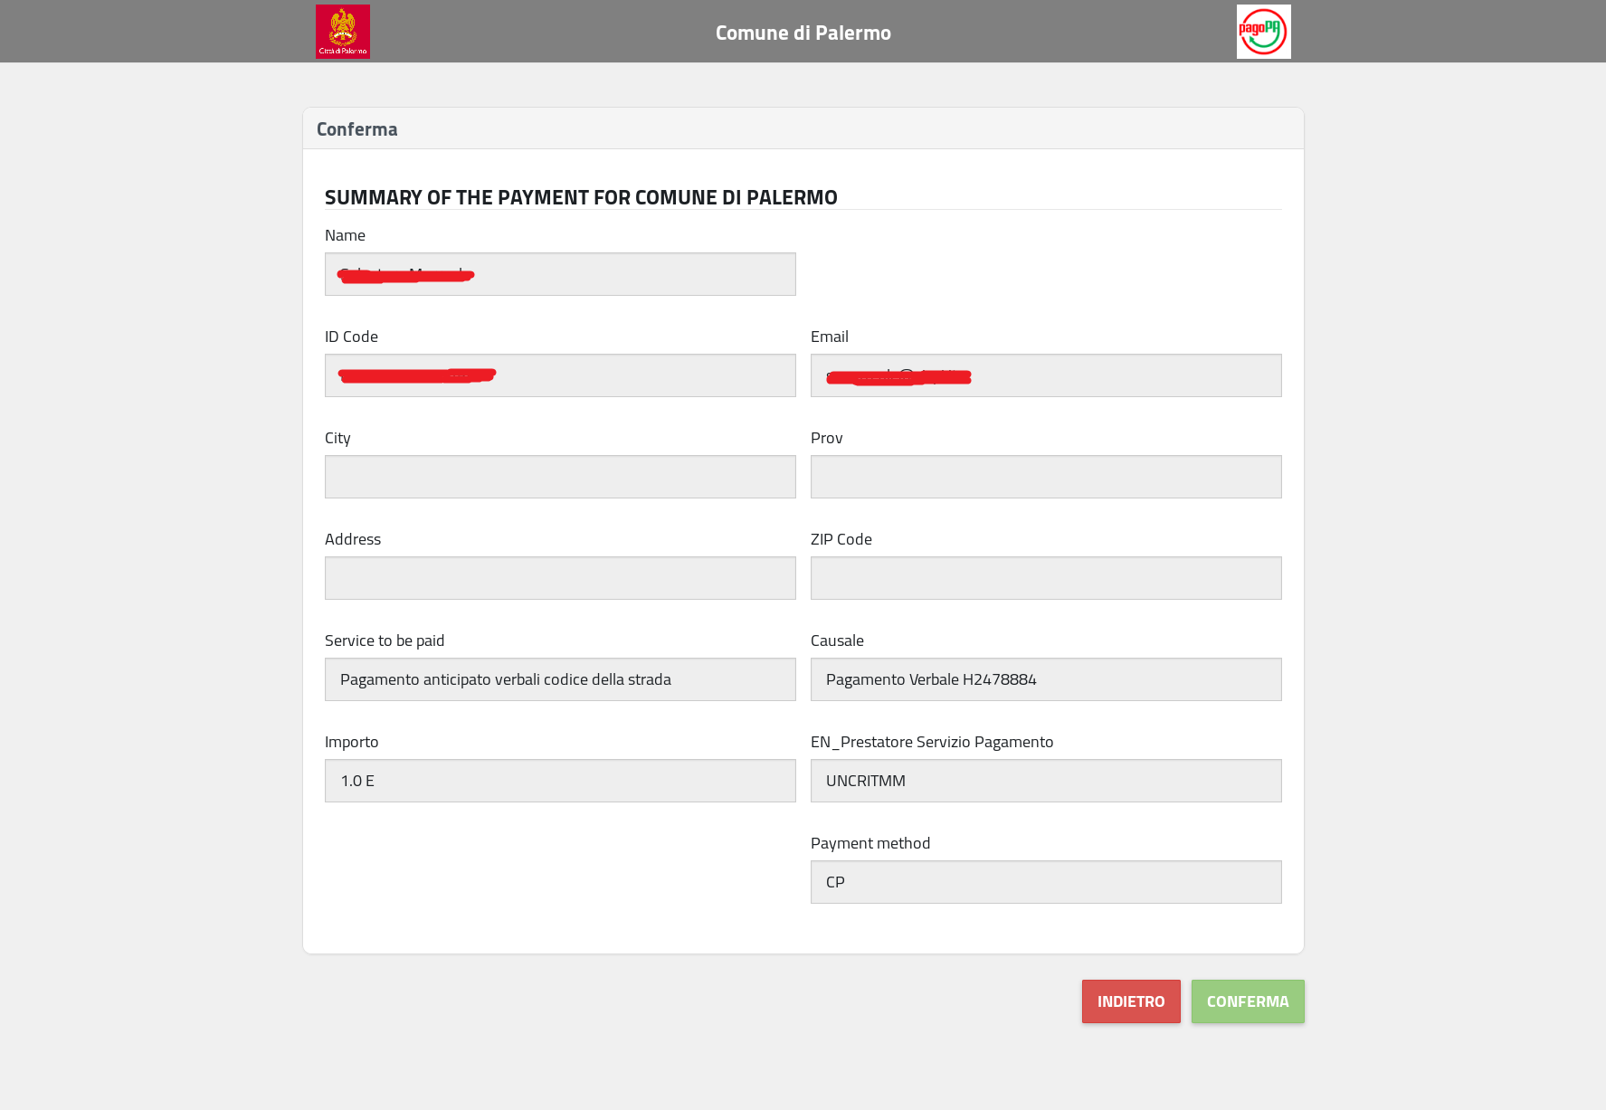
il Comune di Palermo:
servizi di PAGOPA
Servizi attivati
  Pagamento TARI (05/2017)
  Pagamento Violazioni al C.d.S. (05/2017)
Servizi in corso di imminente attivazione
  Imposta di Soggiorno (entro 09/2017)

Slide 16
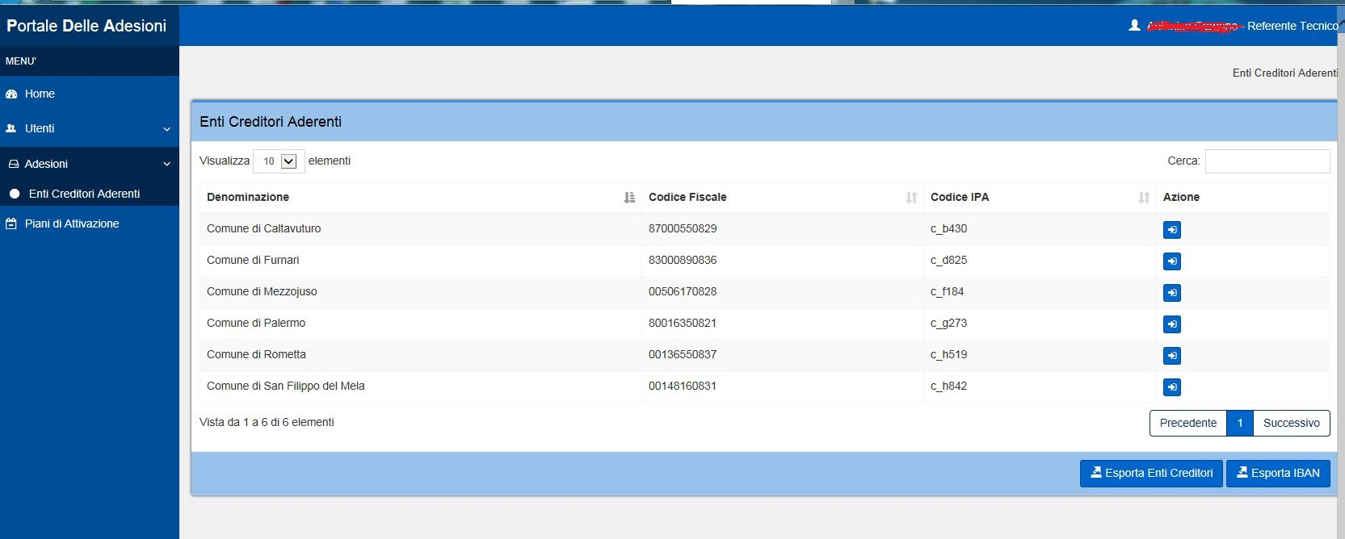
Enti Creditori che hanno chiesto di aderire
al nodo PagoPa del Comune (Simpatel) e di
prossima attivazione.
Lo stesso meccanismo verrà replicato per consentire l’utilizzo di SPID da parte dei soggetti aderenti al nodo PagoPa
  Comune di Caltavuturo
  Comune di Furnari
  Comune di Mezzojuso
  Comune di Palermo
  Comune di Rometta
  Comune di San Filippo del Mela

Slide 17



SISPI - la società in house
Tra le aziende di Palermo che forniscono i servizi di base per la collettività urbana:
SISPI
La SISPI Sistema Palermo Informatica S.p.A è la Società costituita nel 1988 su iniziativa del Comune di Palermo - allora socio di maggioranza - con la Finsiel S.p.A., per la progettazione, la realizzazione, lo sviluppo e la conduzione tecnica del Sistema Informatico e Telematico Comunale (SITEC).
Dal 1990 lavora con l'Amministrazione Comunale di Palermo progettando e realizzando soluzioni tecnologiche per l'innovazione dei processi amministrativi.
Sispi progetta e realizza:
sistemi informativi complessi,
sistemi informativi territoriali,
soluzioni Internet/Intranet,
l'evoluzione delle applicazioni esistenti,
la nuova architettura del SITEC,
l'integrazione e la creazione dell'interscambio e della interoperabilità delle basi di dati esistenti e la progettazione delle nuove,
la formazione e la consulenza specialistica attinente agli obiettivi di informatizzazione del Comune.

Slide 18






il Comune digitale al servizio del cittadino: conclusioni
l’adozione già in atto di tecnologie e servizi digitali per migliorare i servizi urbani della smart city consentirà al Comune di Palermo:
Efficienza e rapidità nella fornitura di servizi di carattere amministrativo e burocratico al cittadino ed alle imprese
Formazione e crescita del cittadino per un uso smart e sostenibile della città
Riduzione degli spostamenti “fisici”, riduzione delle emissioni inquinanti, e conseguente riduzione dell’impatto sui volumi di mobilità urbana privata (e pubblica)

